Slide 1

МКДОУ Петропавловский детский сад
Экологический проект «Эколята – дошколята»
Воспитатель: Волкова С.В.

Slide 2
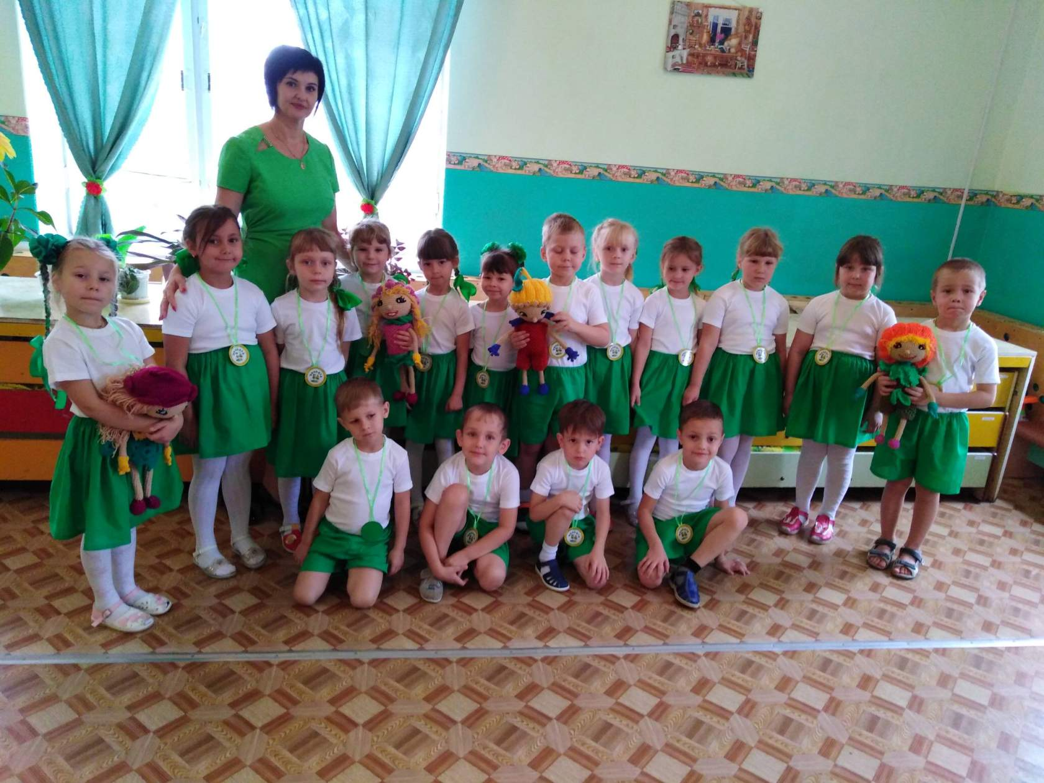
МЫ - ЭКОЛЯТА

Slide 3

https://yandex.ru/video/preview/?filmId=11373346700148656358&text=видео+эколята+защитники+природы

Slide 4
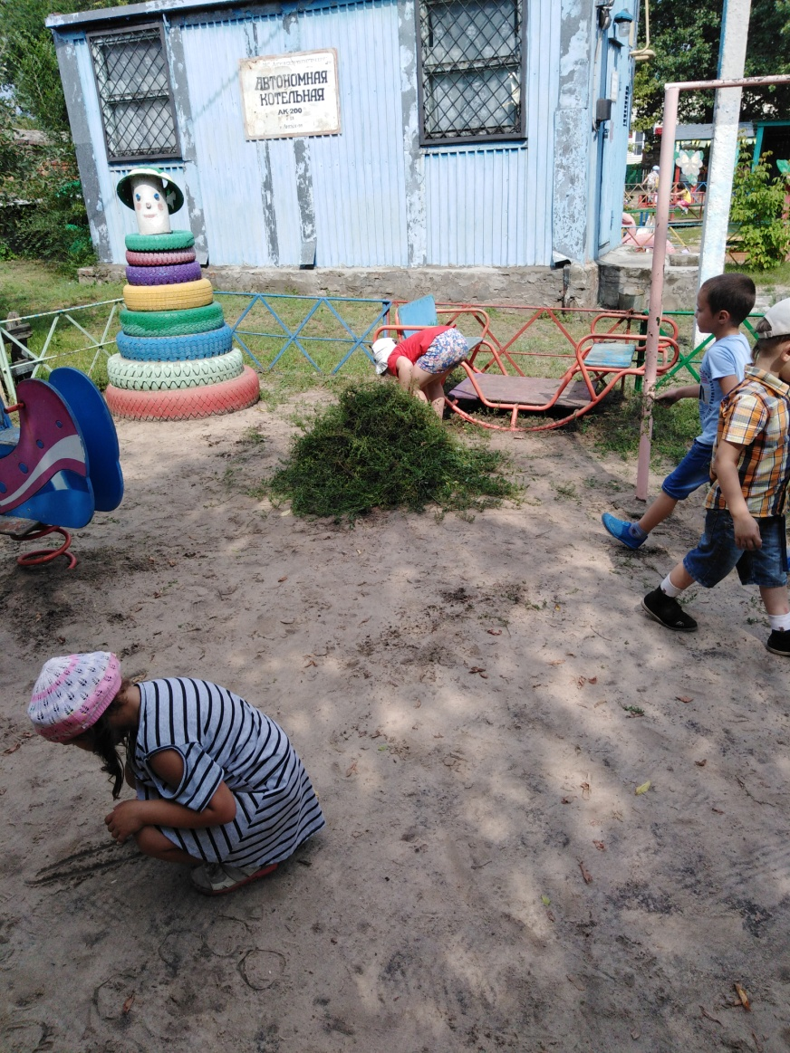
Наши добрые дела – сделаем планету чище https://yandex.ru/video/preview/?filmId=15066237488111546060&text=видео+для+детей+сделаем+планету+чище

Slide 5
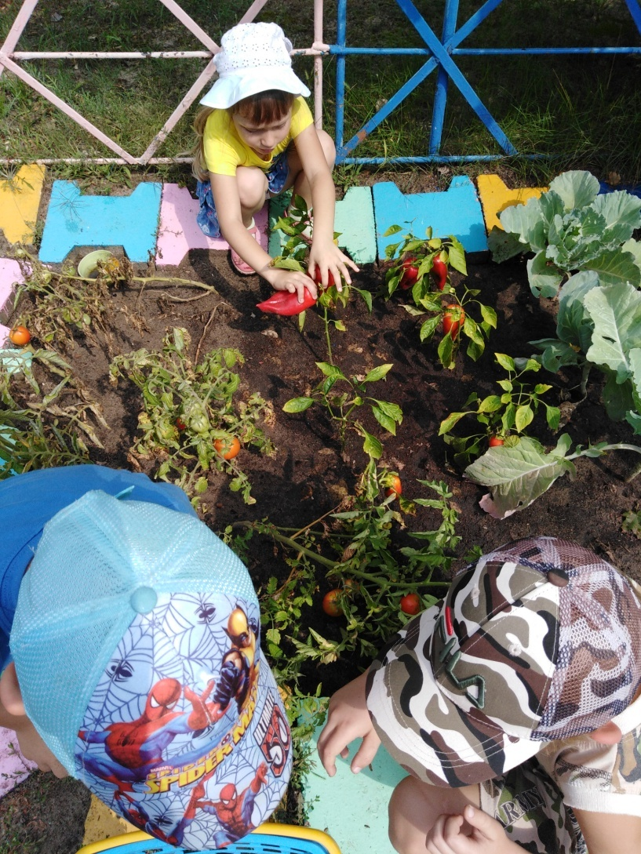
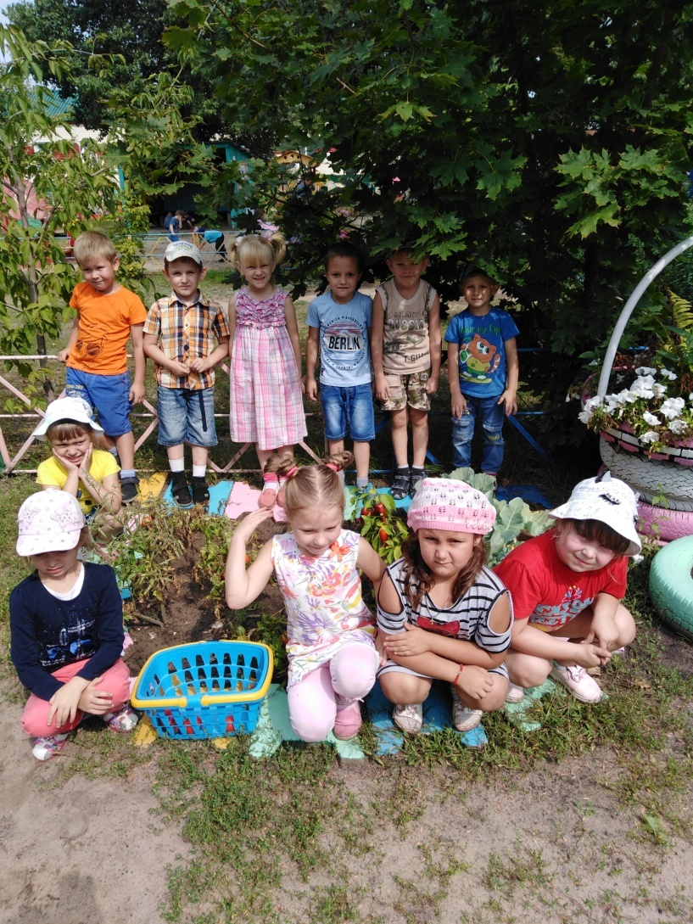
Сбор урожая

Slide 6
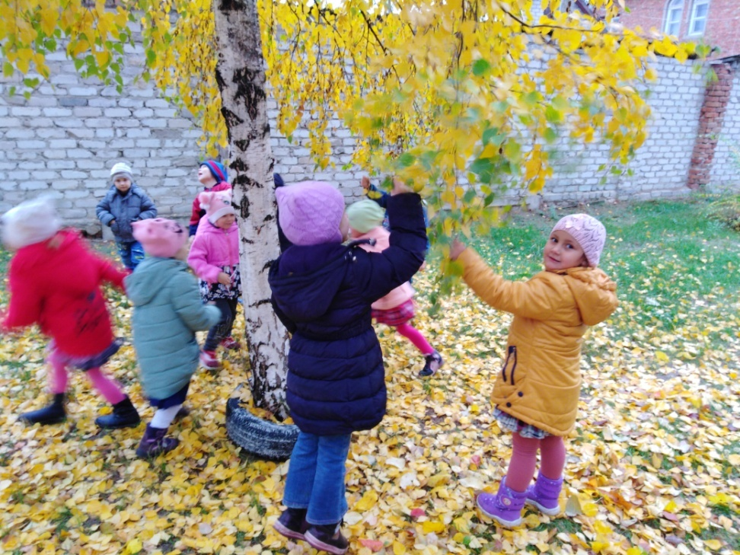
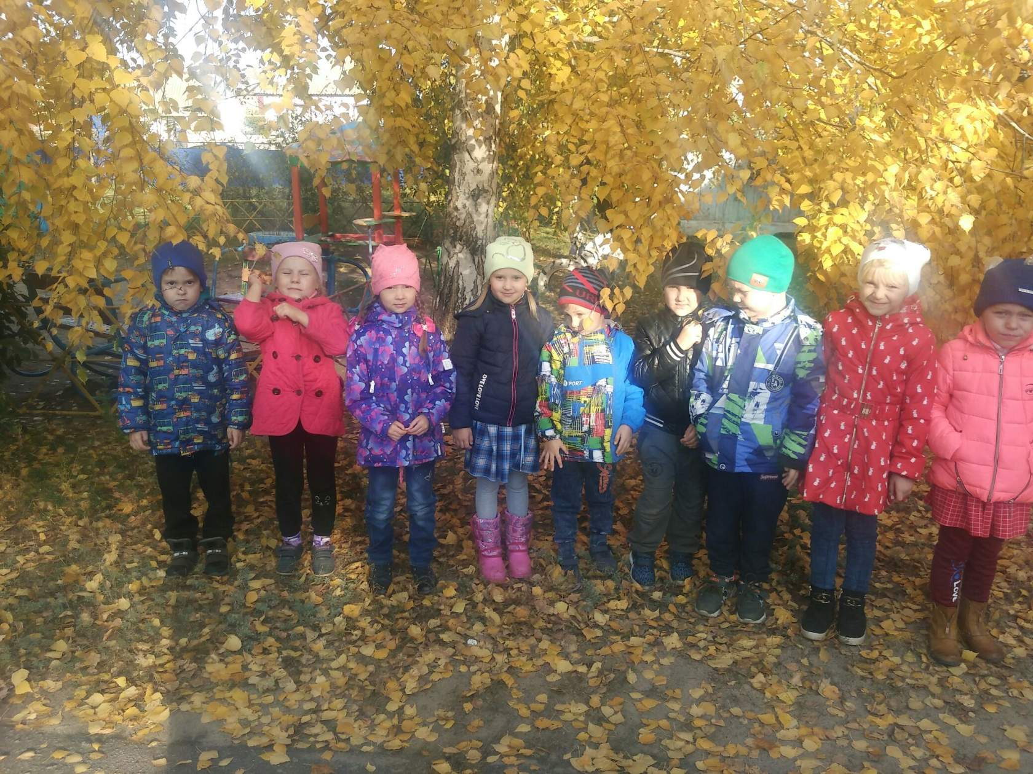
Эколята осенью

Slide 7
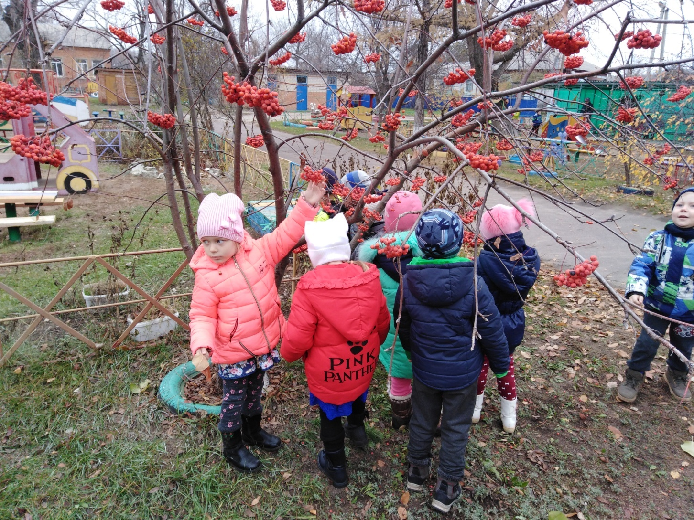
Сбор ягод рябины

Slide 8
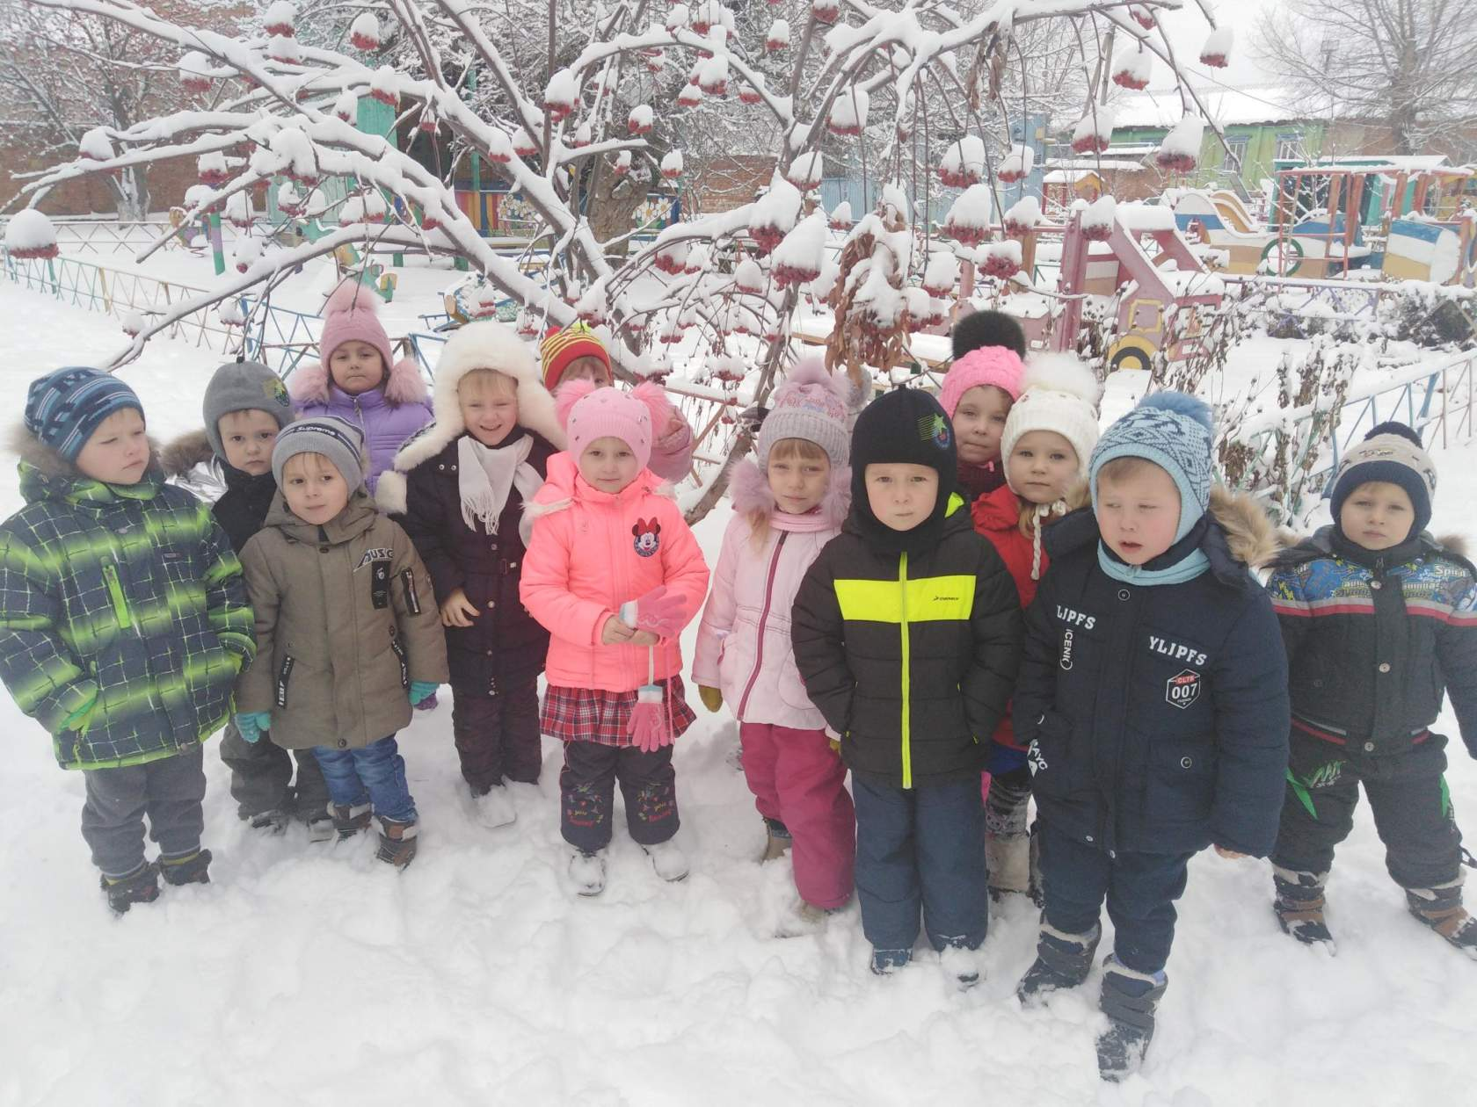
У кормушки для птиц https://yandex.ru/video/preview/?filmId=13085761983208024198&text=развивающее+видео+для+детей+РЯБИНА+КОРМУШКА+ДЛЯ+ПТИЦ

Slide 9
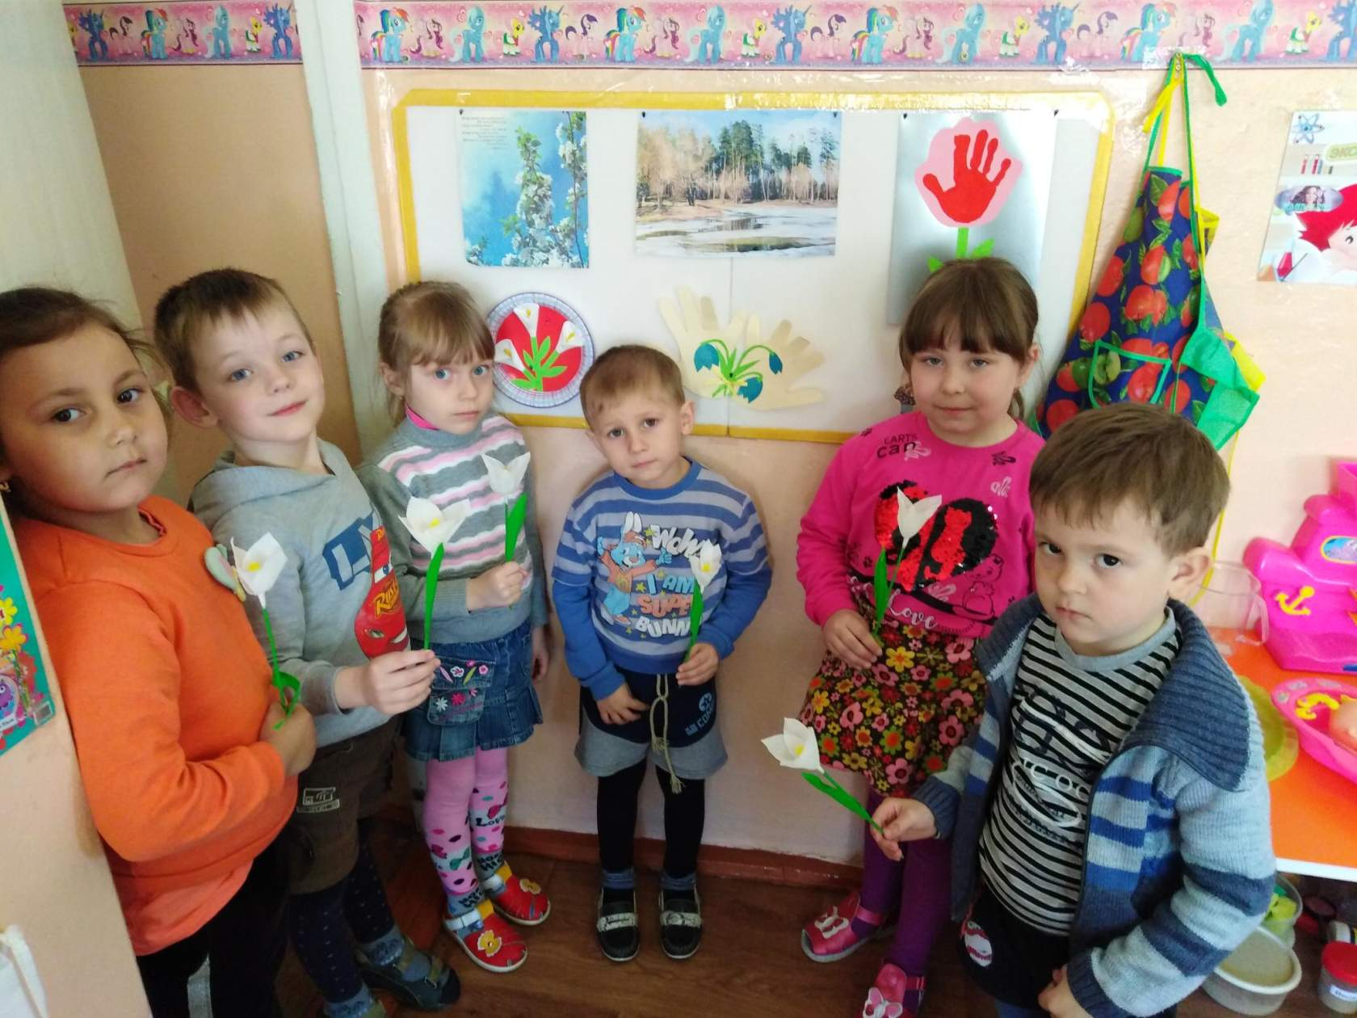
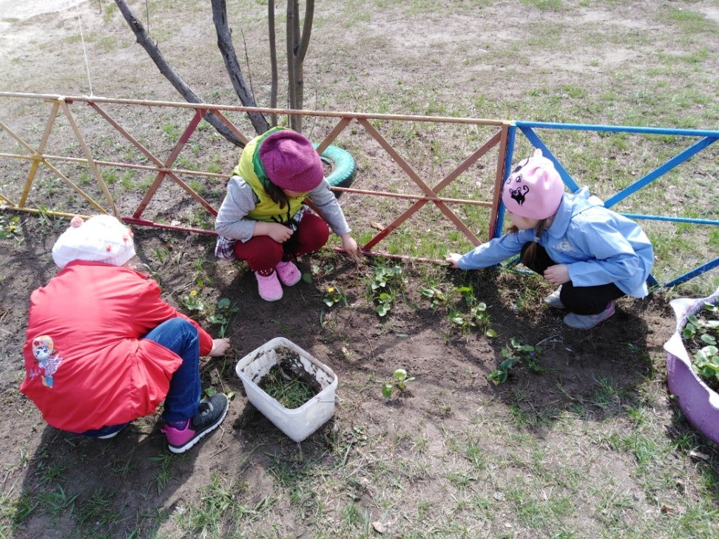
Акция «Первоцветы»

Slide 10
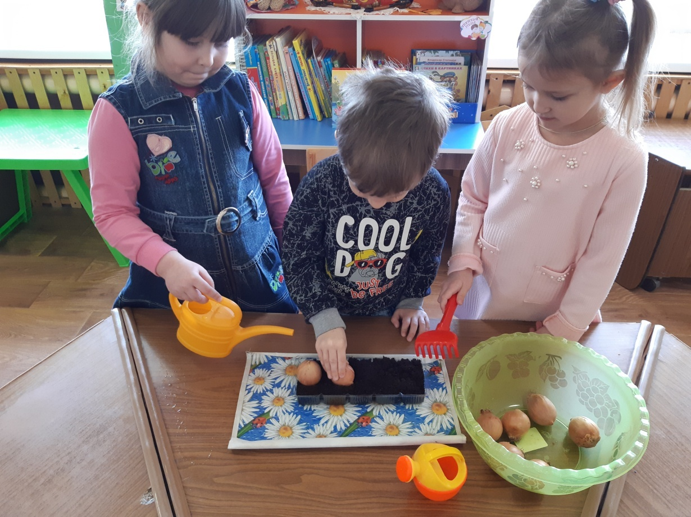
Эколята готовятся к конкурсу «Огород на окне», сажают лук
https://yandex.ru/video/preview/?filmId=13399205246611972249&text=развивающее+видео+для+детей+огород+на+окне

Slide 11
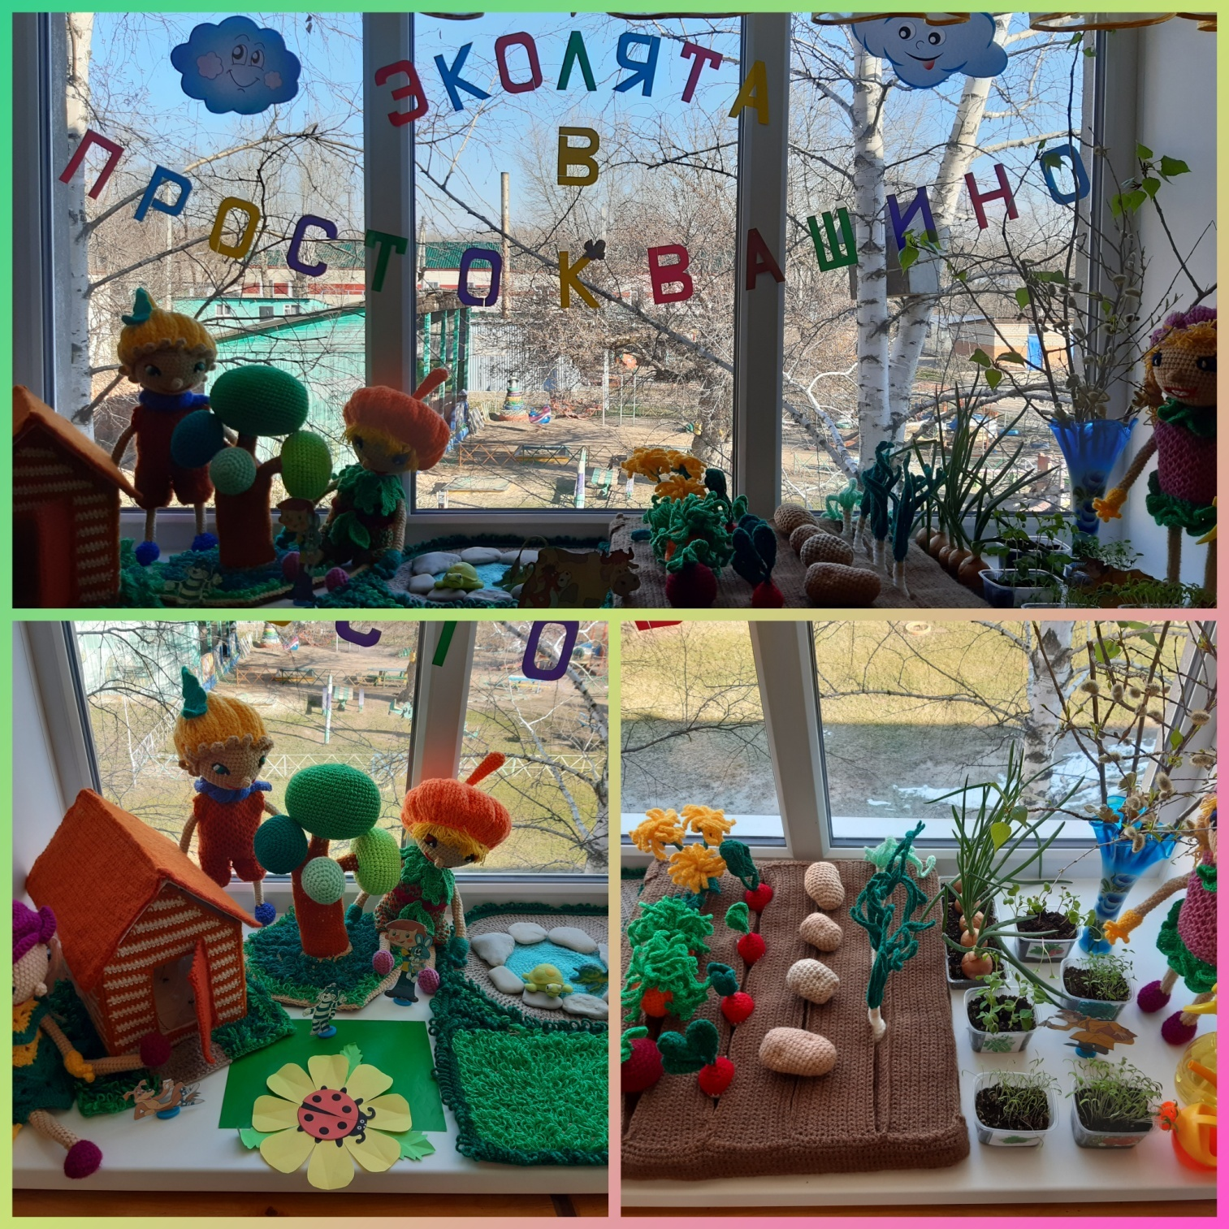

Slide 12
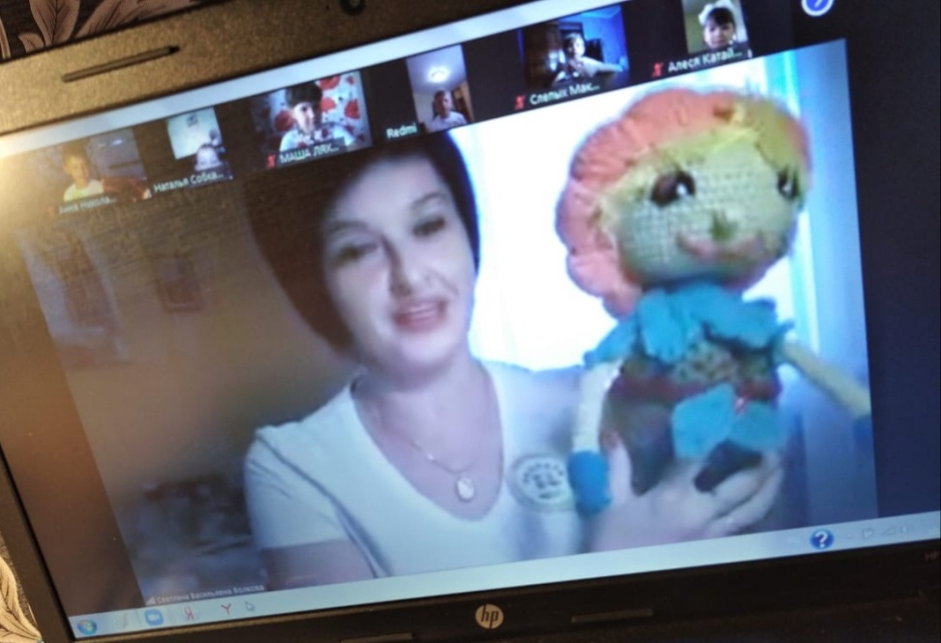
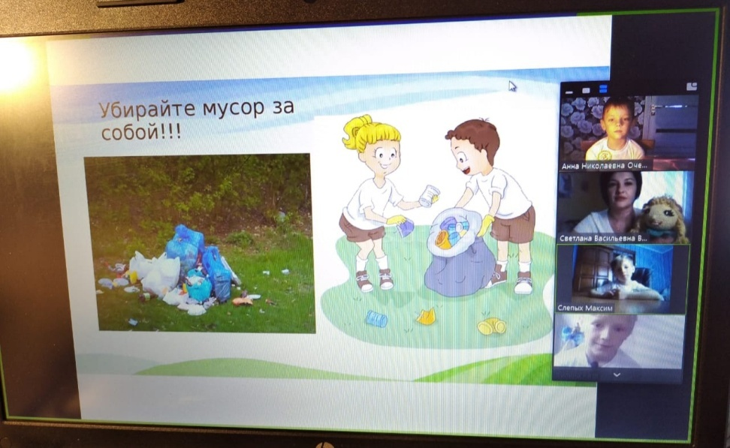
Онлайн-занятие https://yadi.sk/i/LgB7_nJhZdzJHA

Slide 13
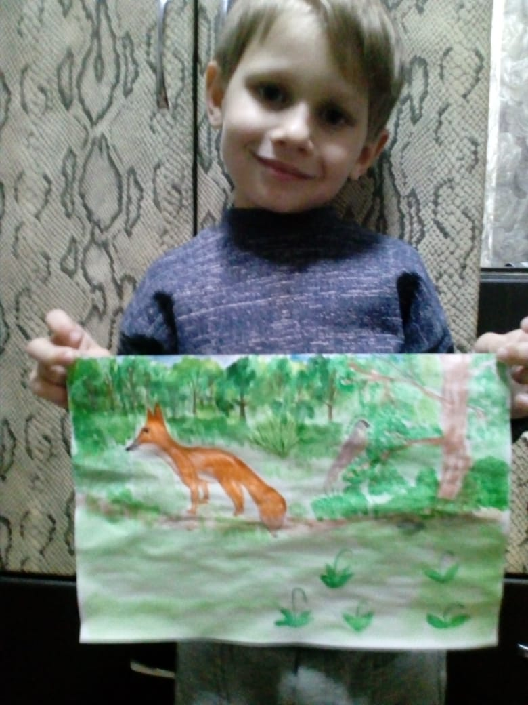
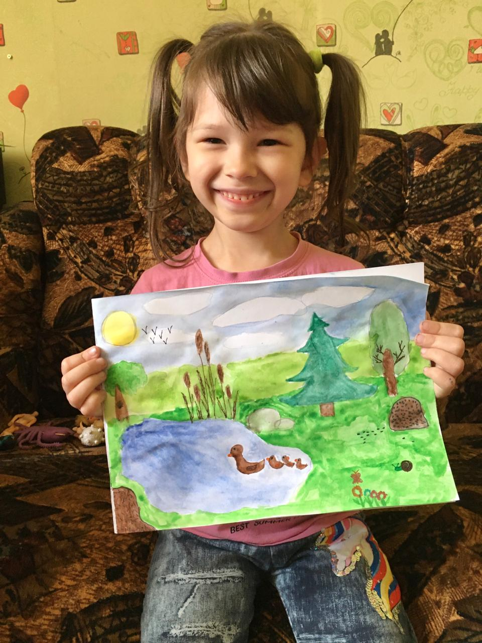
Книга леса https://yandex.ru/video/preview/?filmId=12496946630966556590&text=песня+для+детей+лес+лес+до+небес+полон+сказочных+чудес+будь+светлым+радостным+любимый+добрый+лес+слушать+онлайн

Slide 14
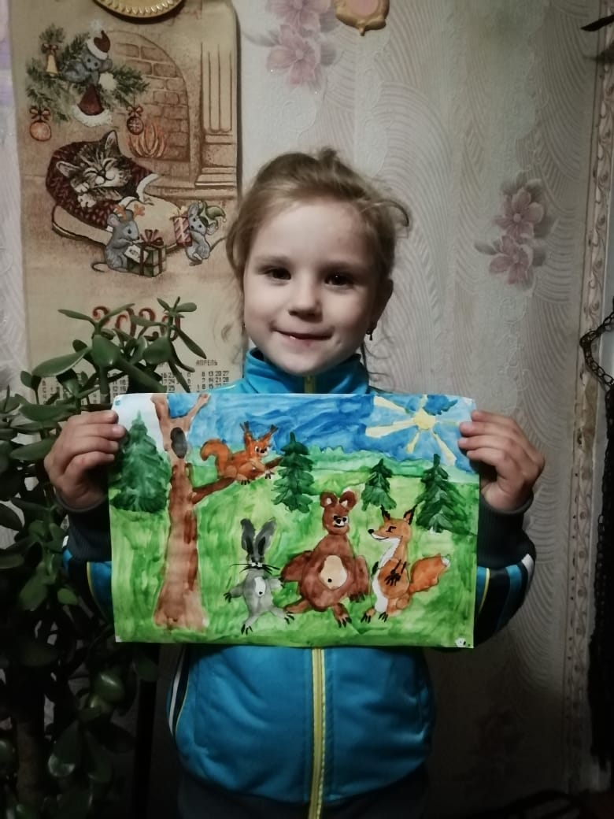
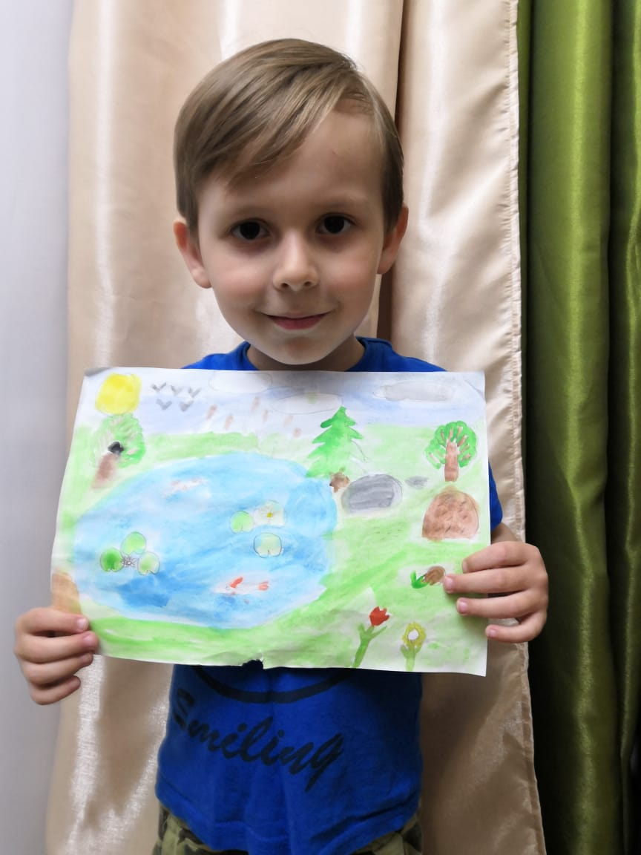

Slide 15


